Slide 1

MOVIMENTO NACIONAL DE CATARORES DE MATERIAIS RECICLÁVEIS- MNCR
RONEI ALVES DA SILVA

Slide 2
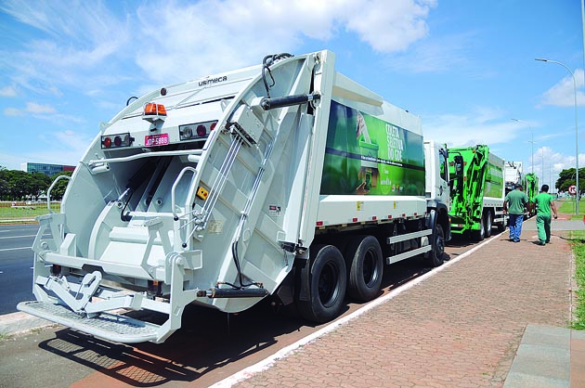

Slide 3
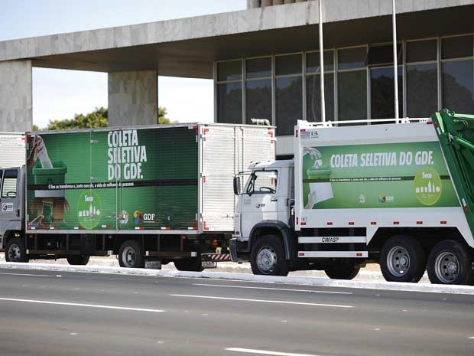

Slide 4
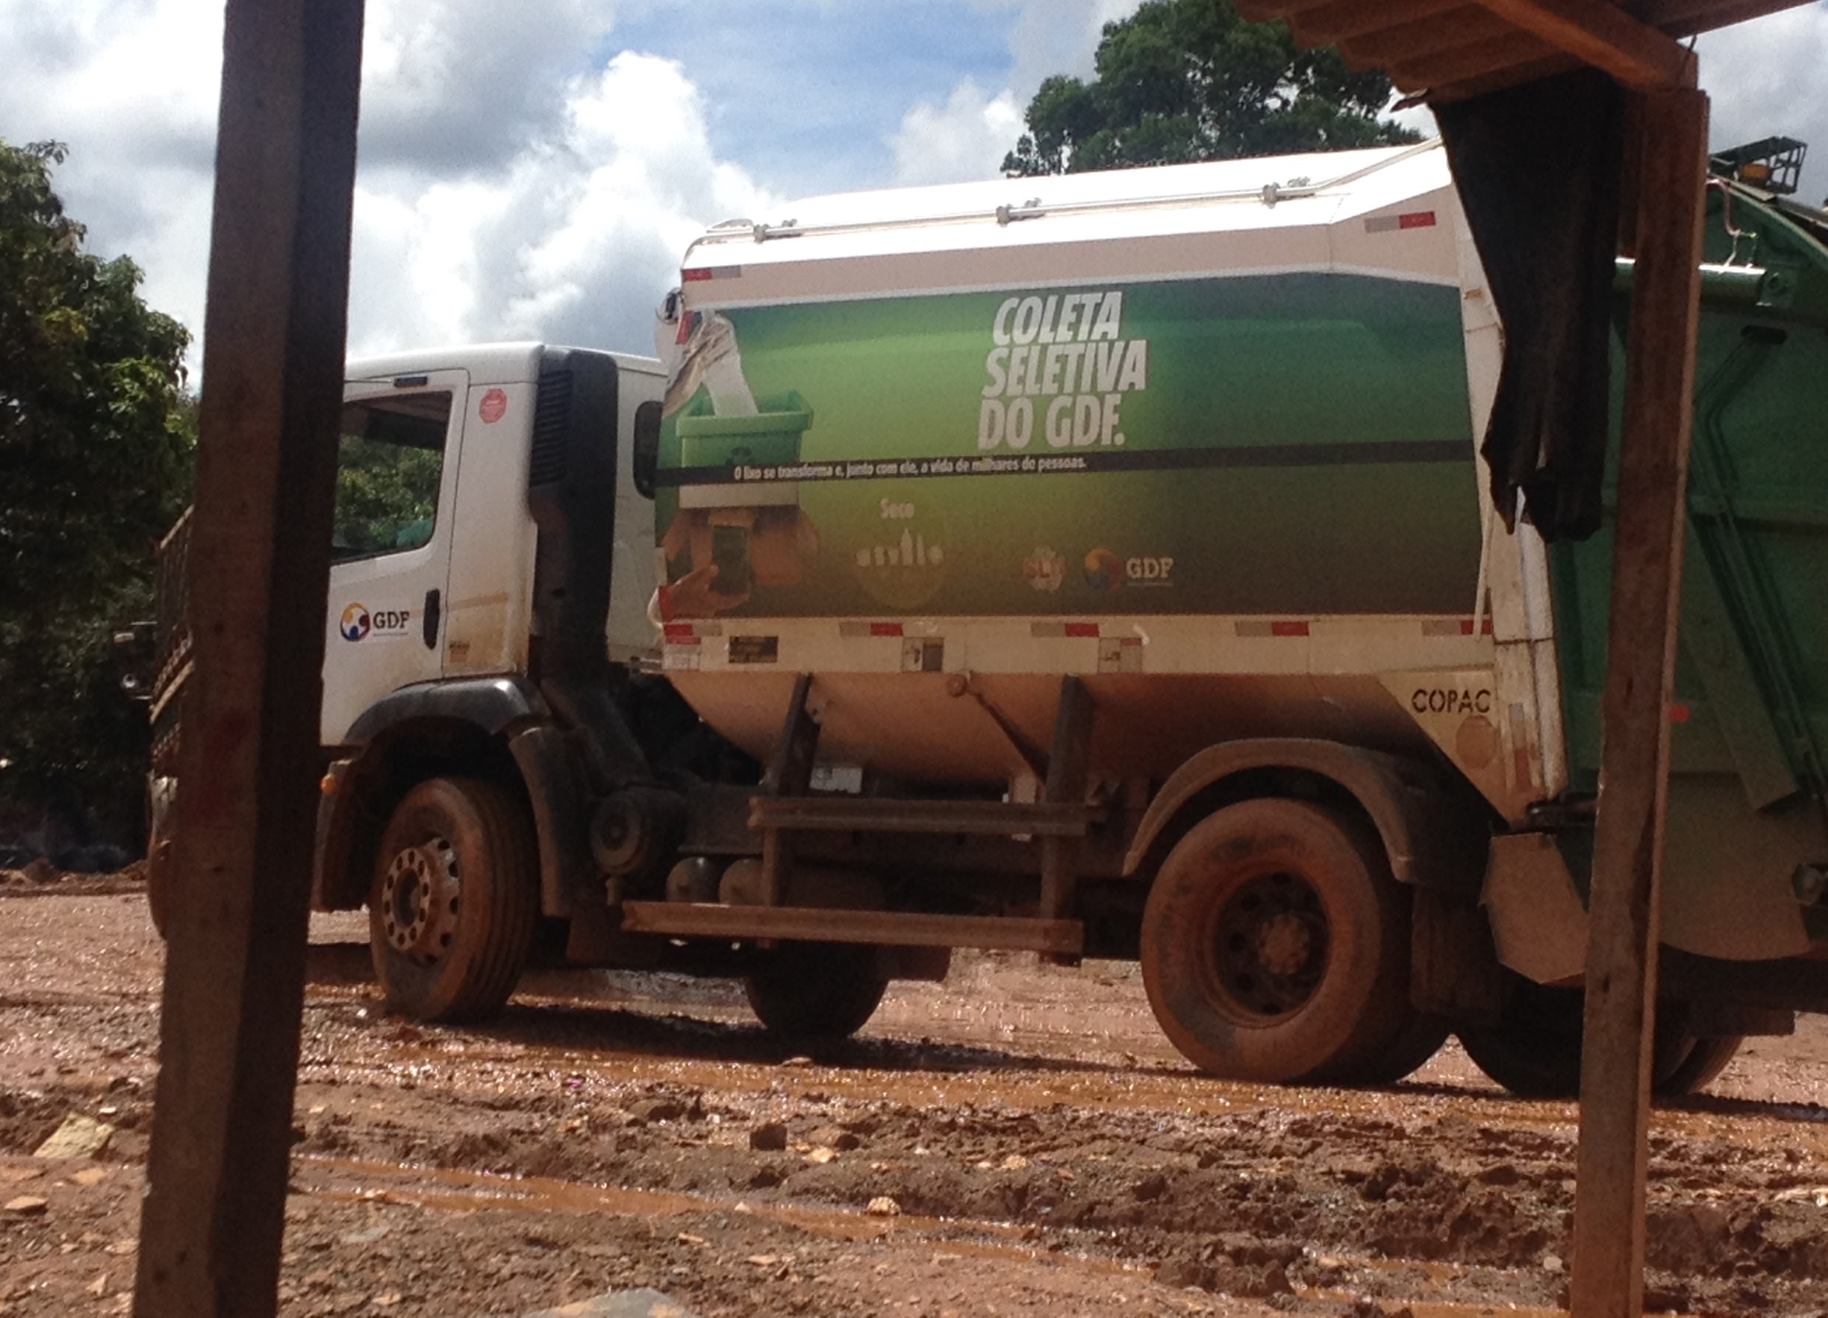

Slide 5
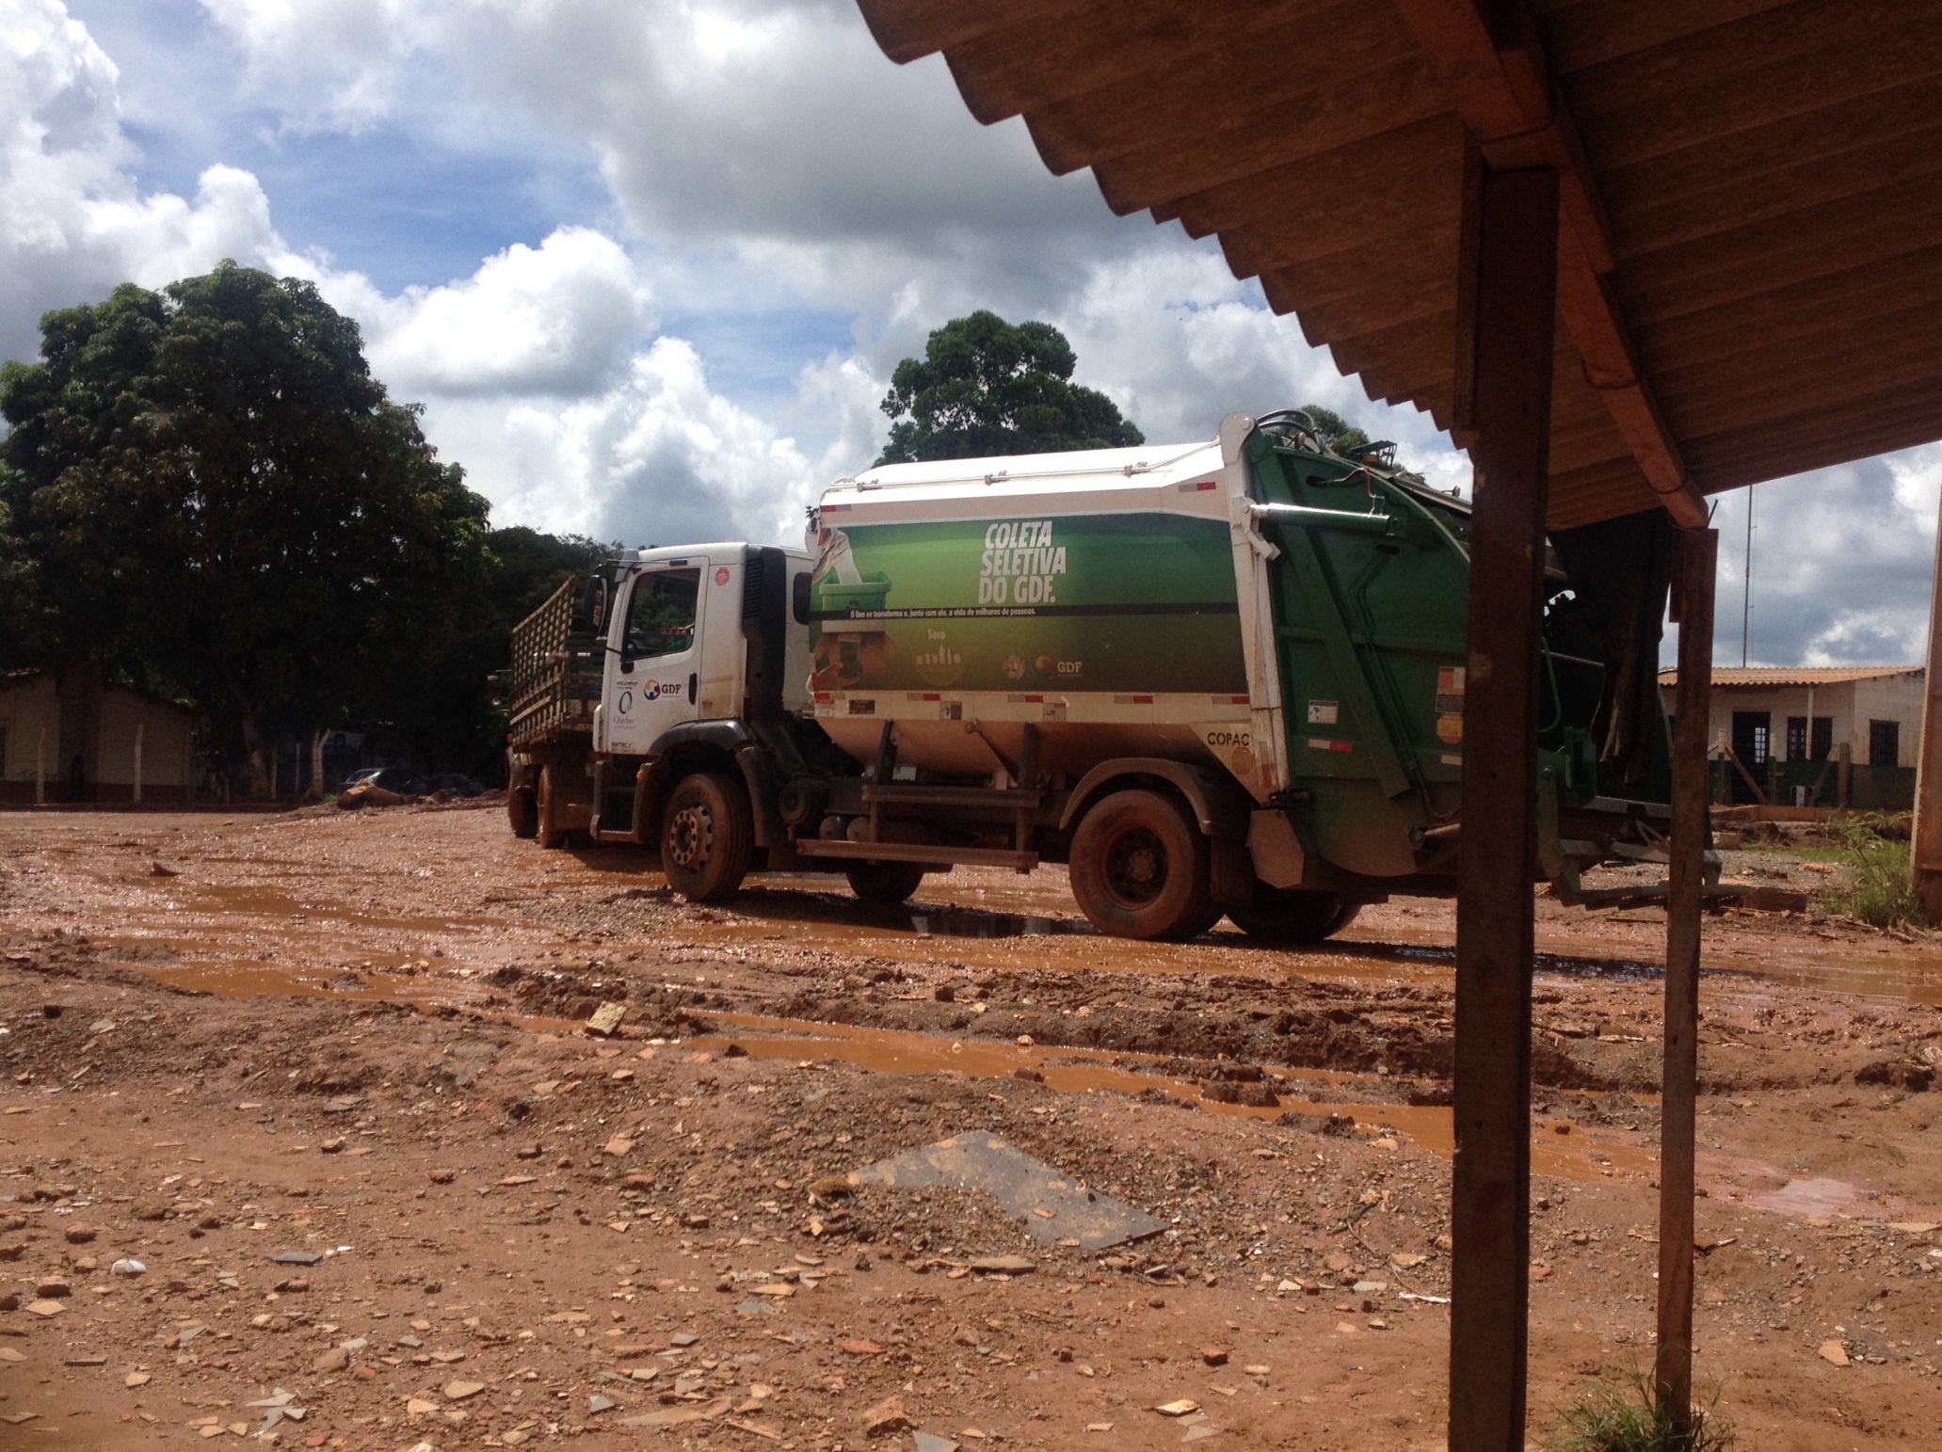

Slide 6
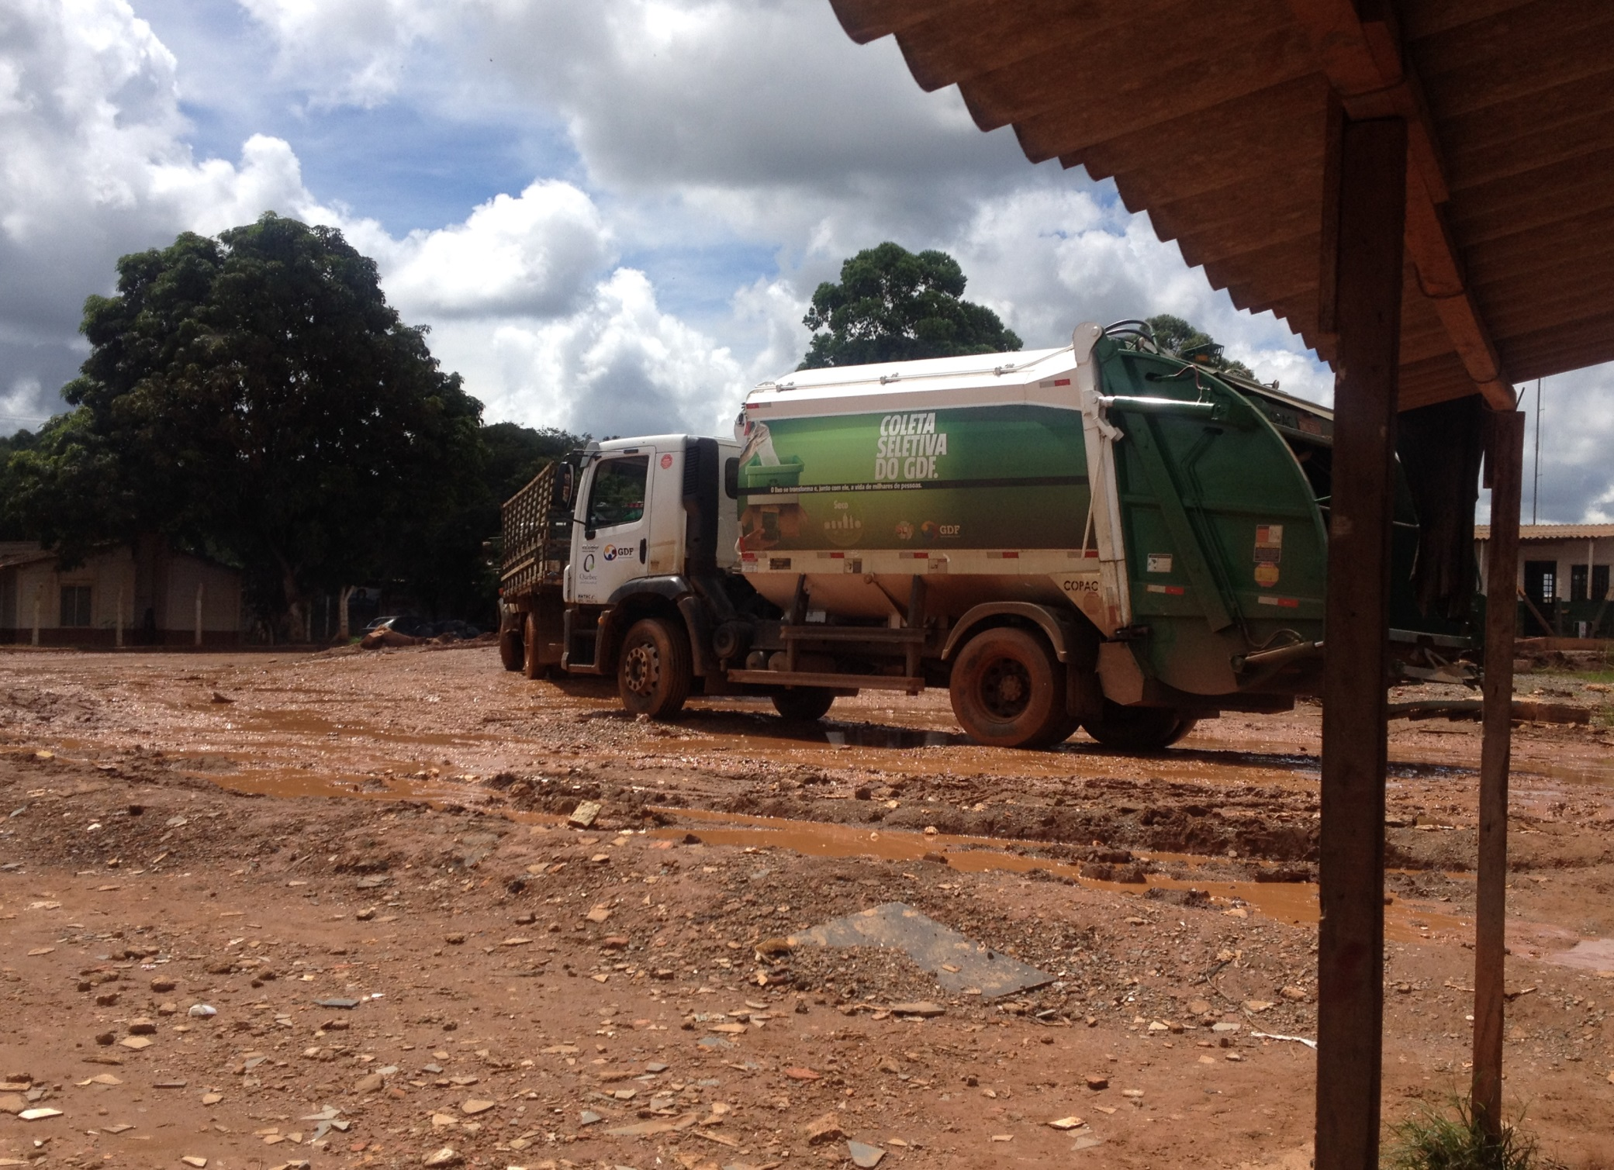

Slide 7
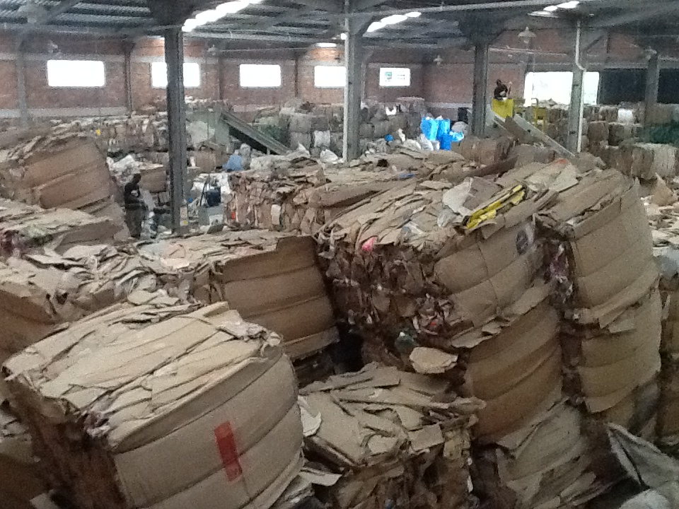

Slide 8
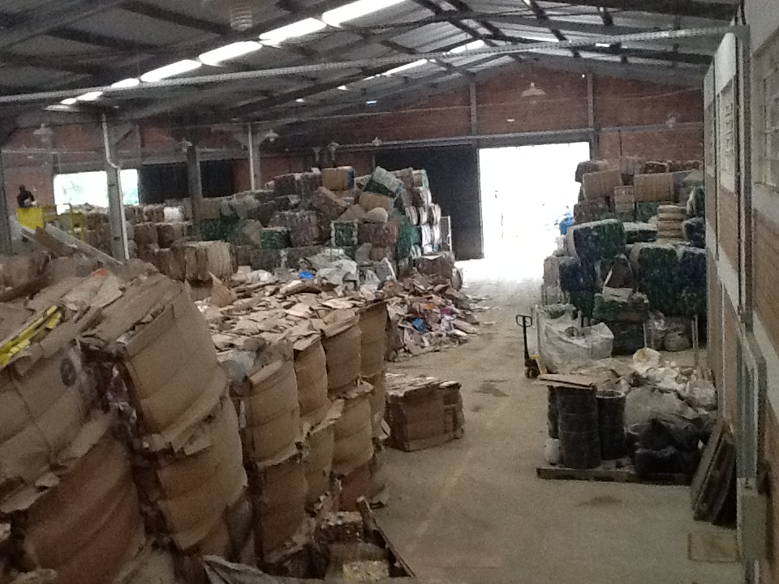

Slide 9
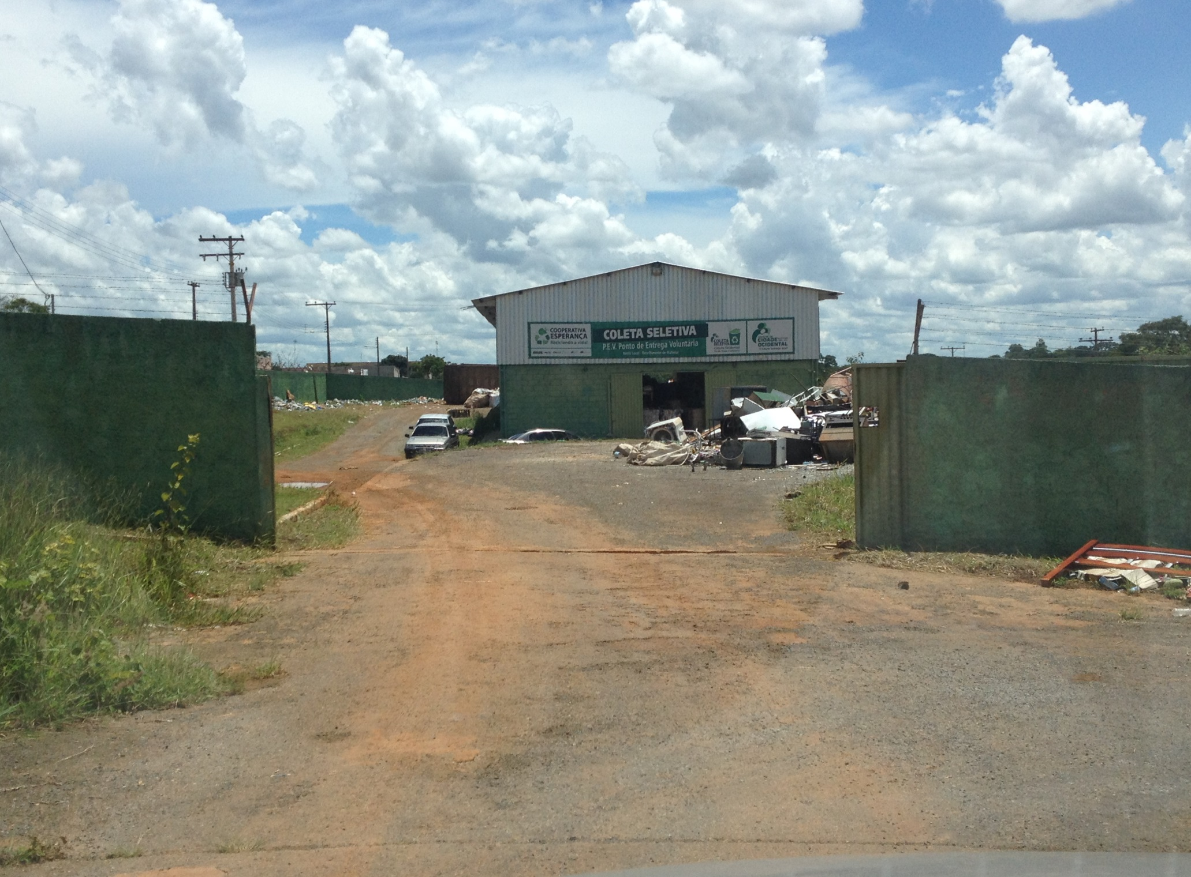

Slide 10
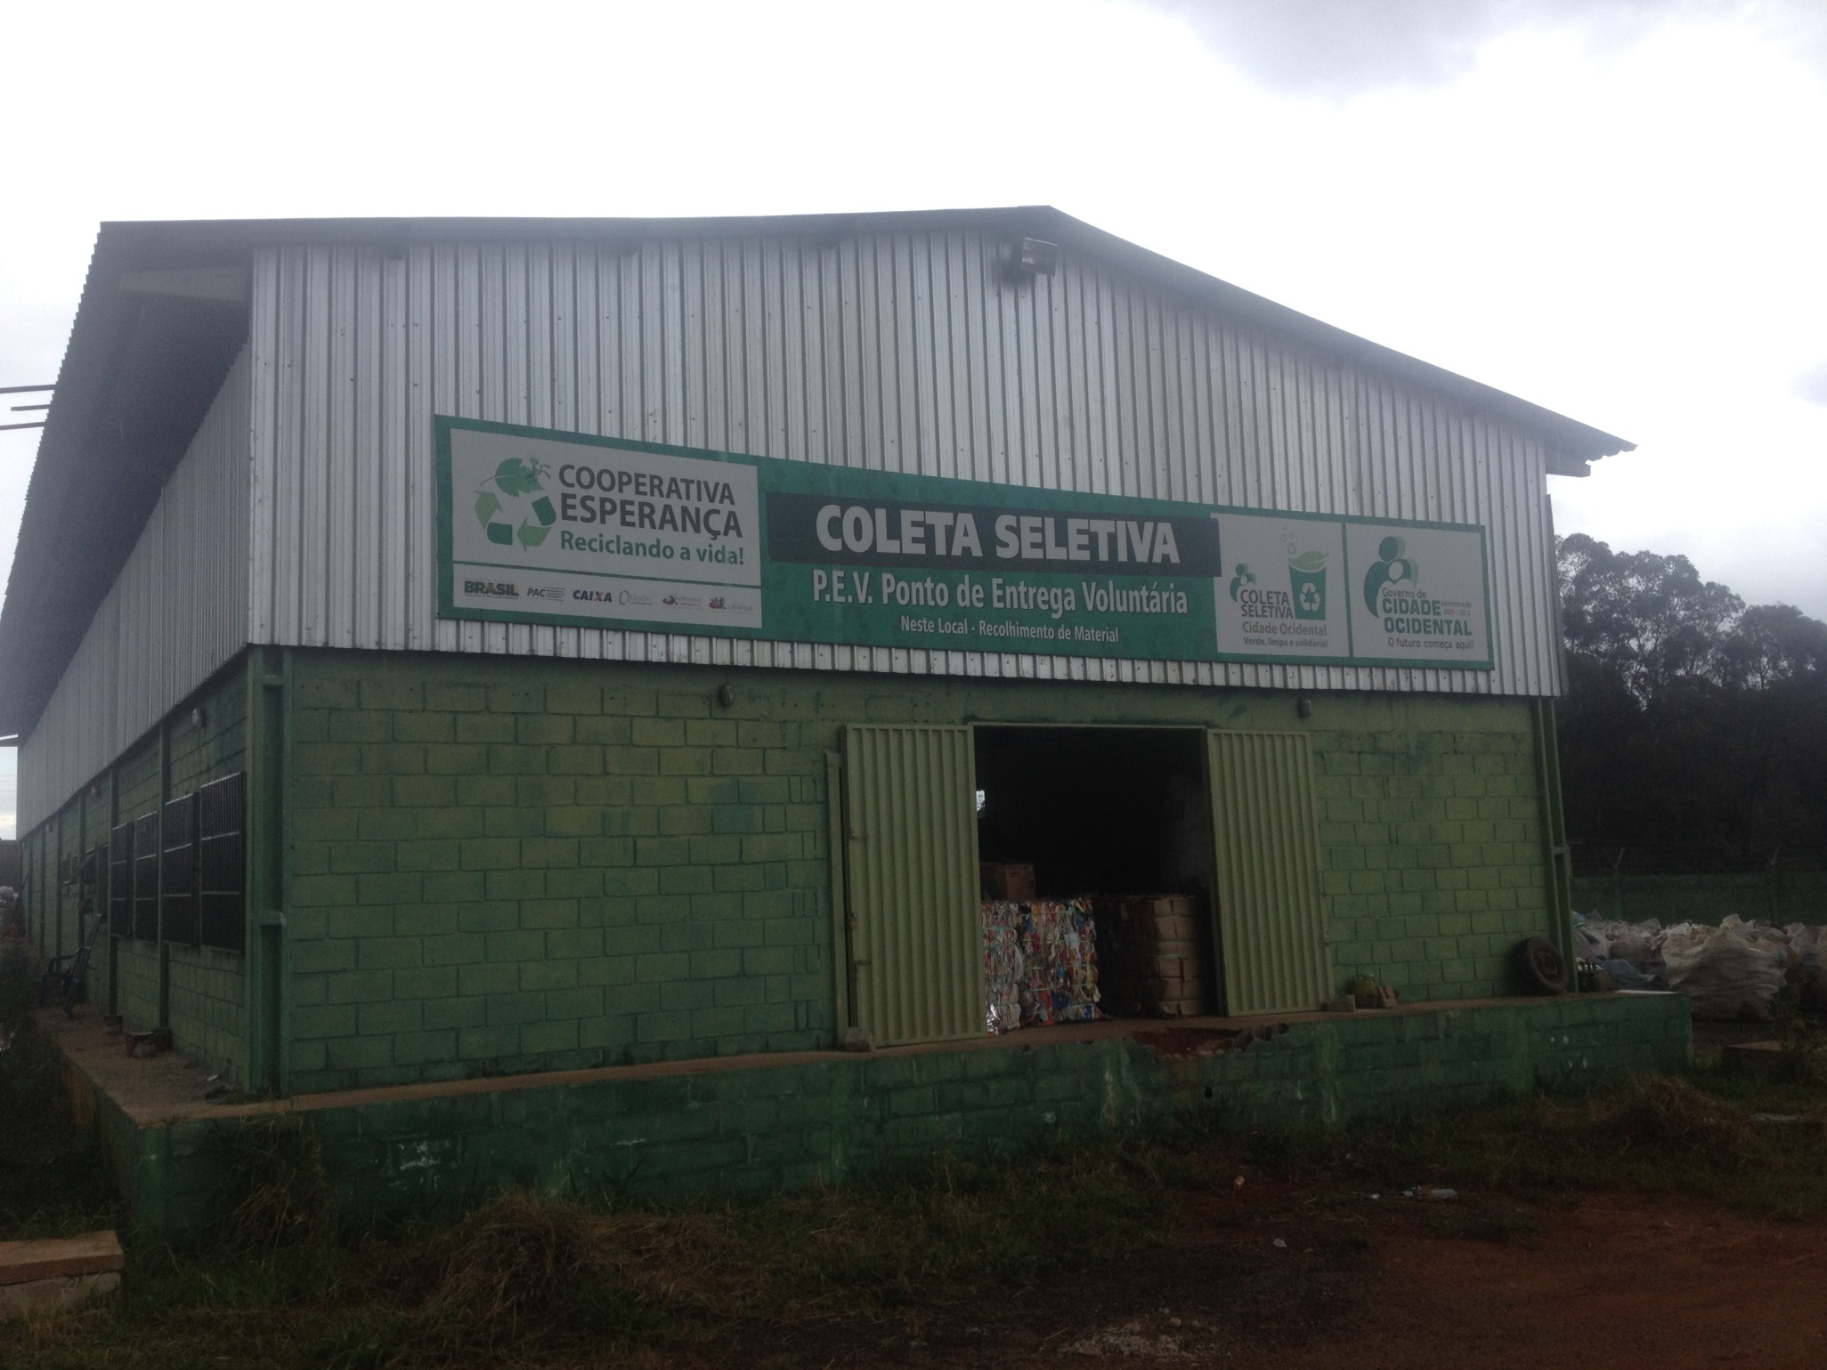

Slide 11
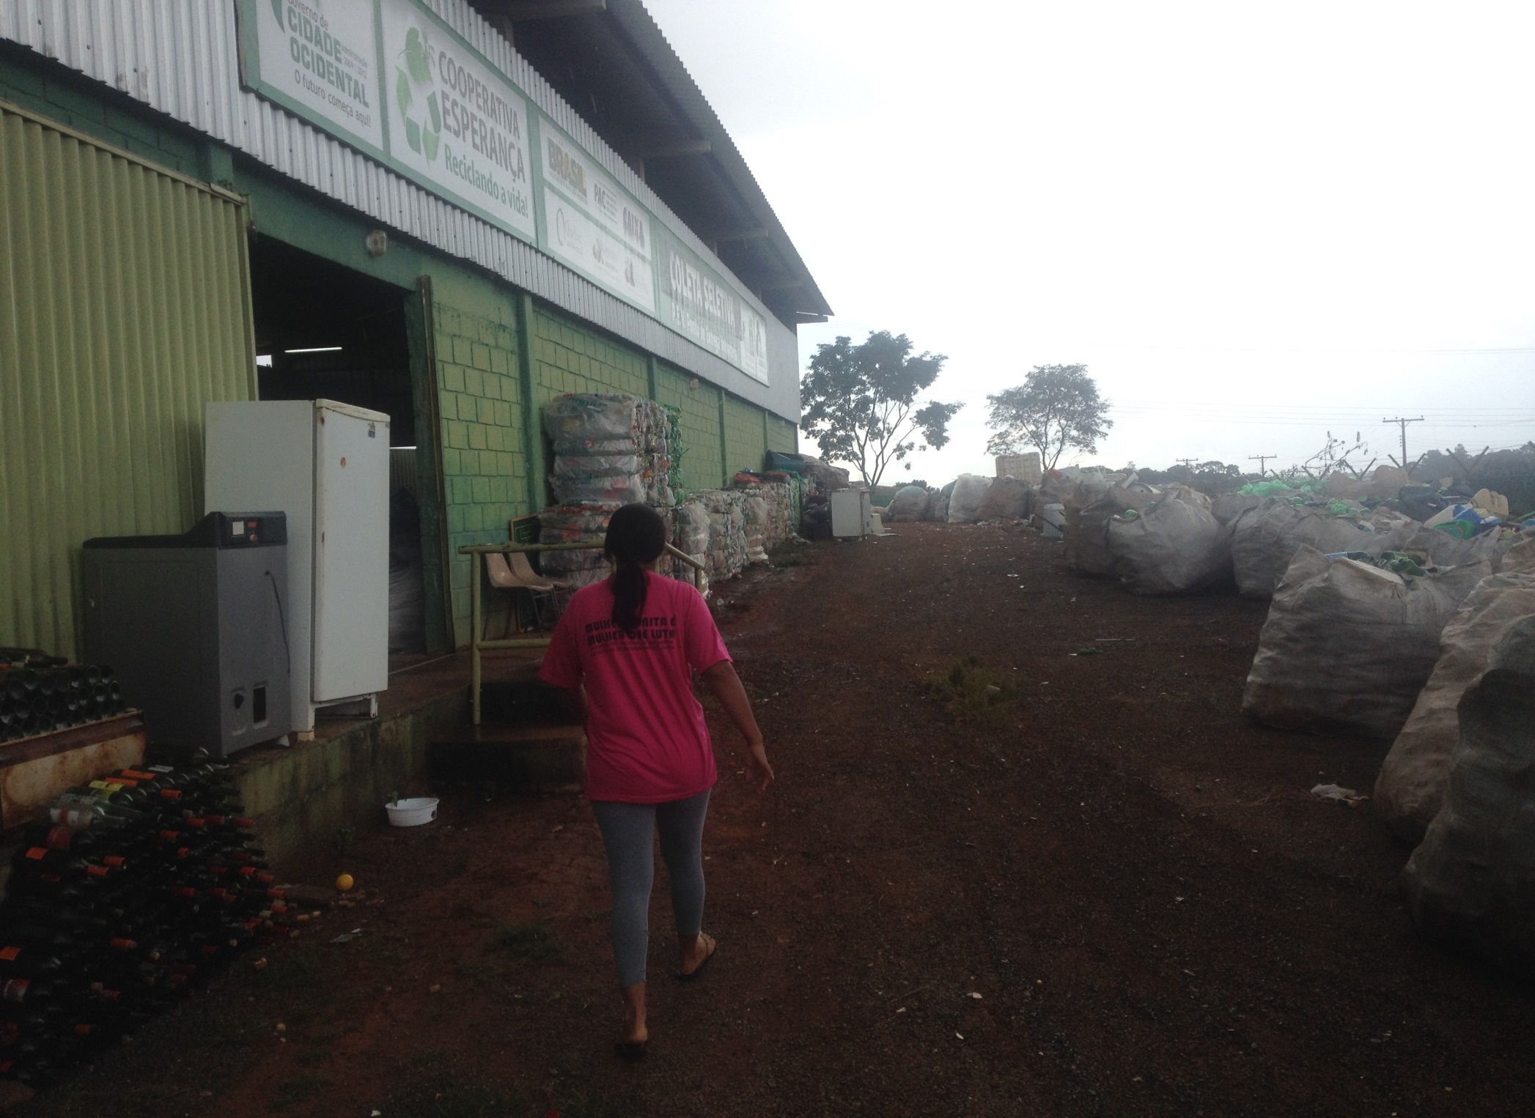

Slide 12
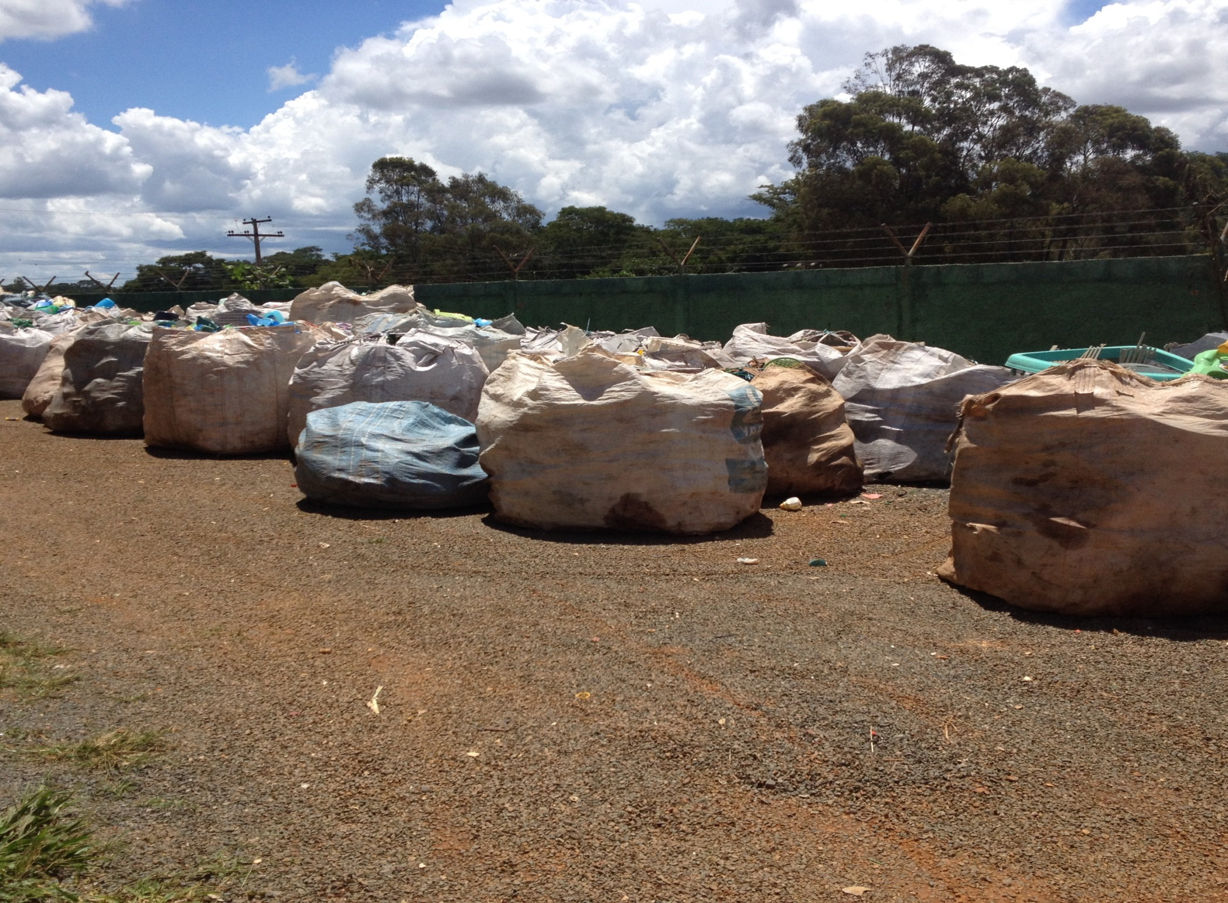

Slide 13
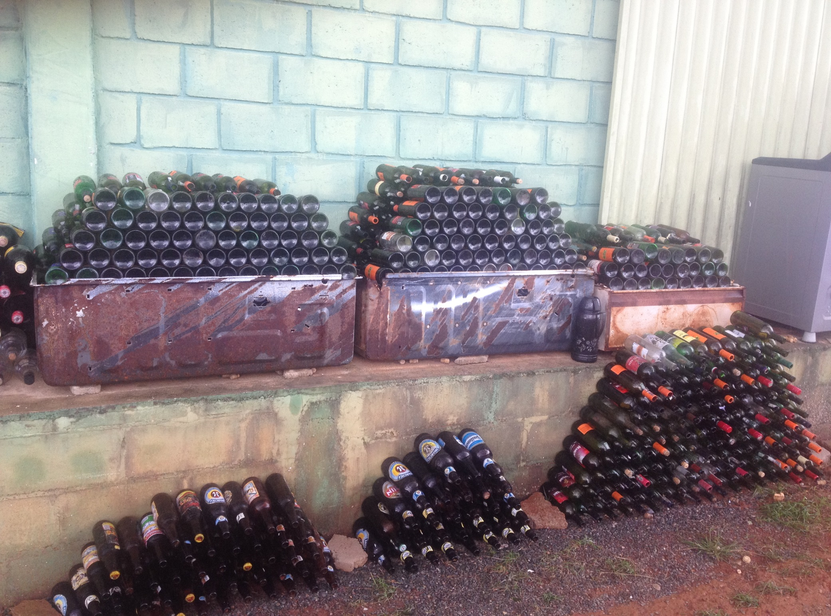

Slide 14
MOVIMENTO NACIONAL DE CATADORES DE MATERIAIS RECICLÁVEIS- MNCR
RONEI ALVES DA SILVA
RAS.BRASIL@HOTMAIL.COM
33210320
81701457

